Slide 1

Suicide Innovation
Андрей Иванов, Йордан Марков, Стефан Александров, Християн Тодоров, Румен Ценков.
Ментор: Даниел Лазаров

Slide 2

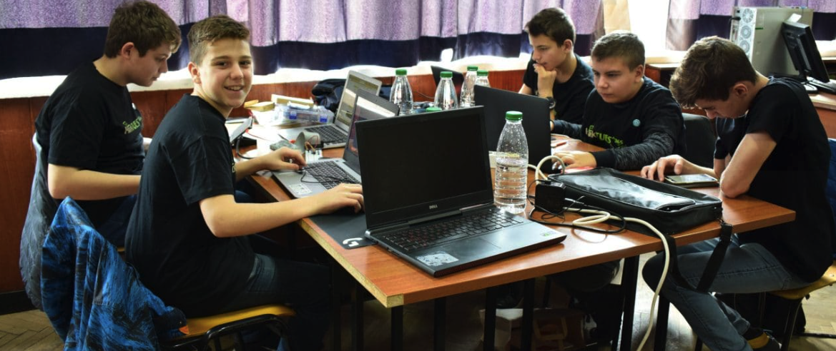
Нашият екип:
Йордан
Андрей
Християн
Румен
Стефан

Slide 3

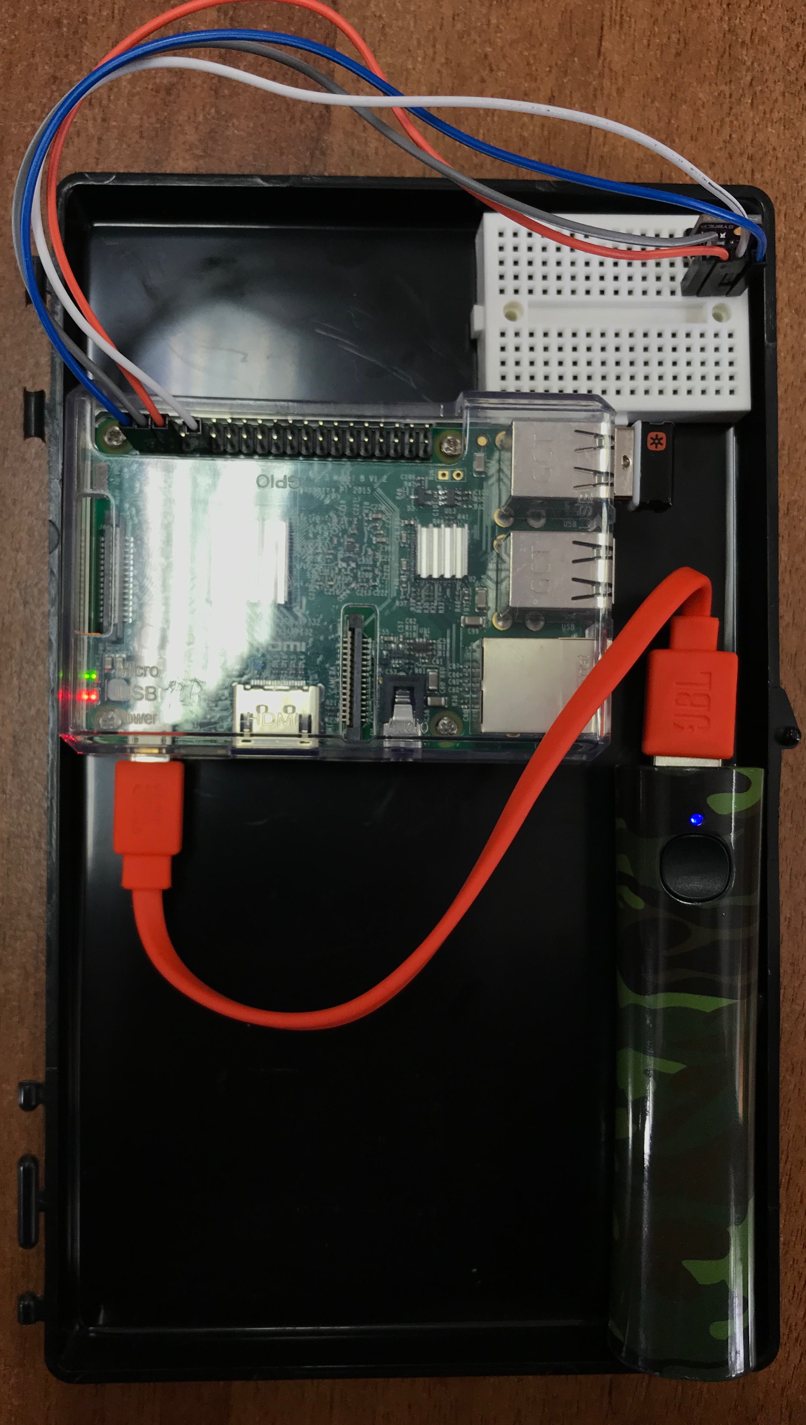
Какъв е нашия проект?
Името на нашия проект е Weather Forecast.
Tой е предназначен за измерване на температурата, атмосферното налягане и влажността на въздуха.
Той прехвърля данните от датчика в WEB сървър, показващ данните.

Slide 4


Какви технологии сме използвали?
Ние сме използвали най-разнообразни технологии, например:
Raspberry Pi 3
Python
Java Script
HTML + CSS
Fritzing

Slide 5

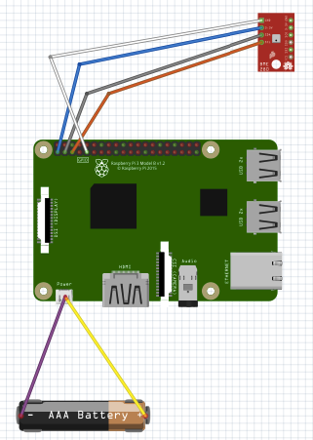
Схема на Embedded проекта ни:
VIN | GND | SCL | SDA
3.3 V | GND | SCL | SDA

Slide 6

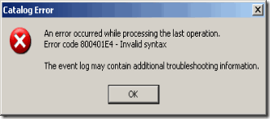
Трудности по пътя на разработването на проекта
Проблеми с чипа: сглобяване преработване;
Проблем със сайта: Трудности при задаването на web-сървъра – проблеми с FLASK
Проблеми с изработването на схема на презентацията – Fritzing
Проблеми с библиотеките в Python.

Slide 7

Бъдеща реализация на проекта
Upgrade от localhost към платен host.
Добавяне на нови датчици за измерване на замърсяването на въздуха с вредни газове и прахови частици
Да направим нов по-компактен вариант на проекта ни: да се носи в джоба и по всяко време да видим данните лесно и бързо.

Slide 8

Източници
W3schools.com
Google
YouTube
Wikipedia
www.raspberrypi.org
www.learn.adafruit.com

Slide 9

Благодарим Ви за вниманието!

